Slide 1
利用食材查詢
對應資料庫中之食譜
411770349 黃妤涵 411770521 繆語 411770547 李佩臻 411770927 褚亞誠

Slide 2
動機與目的
一、 動機
發現許多人會看著冰箱裡滿滿當當的食材卻不知道從何下手，
希望可以開發一系統來解決日常生活中常見的難題。
二、 目的
透過我們所建立之查詢系統及資料庫解決使用者運用食材上的困難 ，將冰箱中的食材組合成一道完美的佳餚，並給予使用者食譜教予 製作過程。

Slide 3
系統需求與資料收集
✓使用者可註冊登錄系統，帳號不可重複
✓使用者登錄後可記錄自己的飲食偏好
✓使用者可設定自己的名稱，日後可更改
✓每份食譜有對應之 id
✓食譜名稱可更改
✓食譜中包括其製作方式

Slide 4
系統需求與資料收集
✓ 食譜中包括所需食材
✓ 食譜具有標籤(Ex.葷素)
✓ 每個食材有對應的 id
✓ 食材名稱可更改
✓ 食材分類(穀物類、水果類、蔬菜類、
豆魚蛋肉類、乳品類、油脂與堅果種子類)

Slide 5
系統需求與資料收集
✓ 使用者可建立食譜與他人分享
✓ 使用者可收藏他人的食譜
✓ 使用者可利用食材查詢食譜
✓ 食譜包含食材
✓使用對象:
使用者可登錄並分享食譜

Slide 6
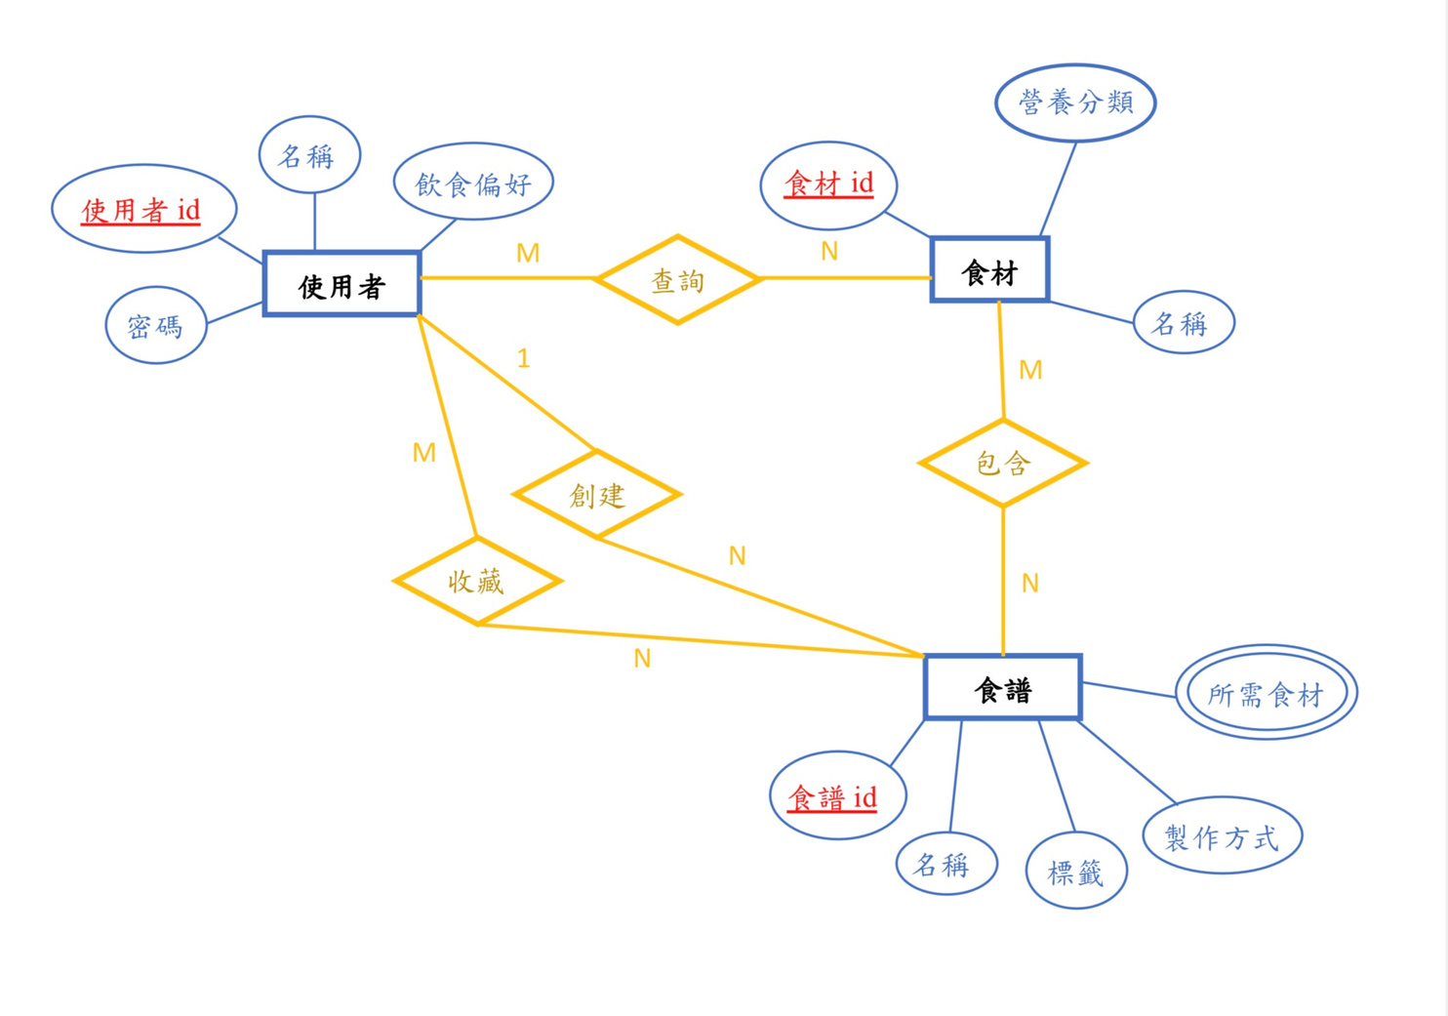
資料庫邏輯設計

Slide 7
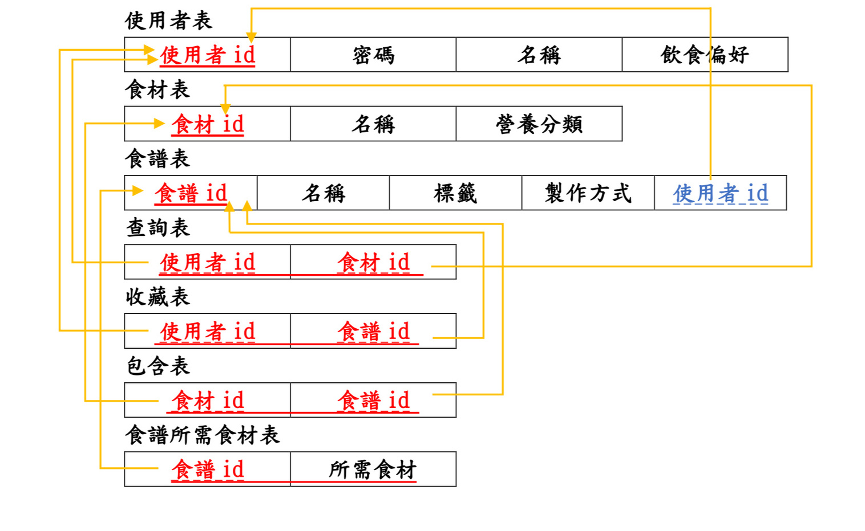
E-R 圖轉換關聯表與正規化
一、 E-R 圖轉換關聯表

Slide 8
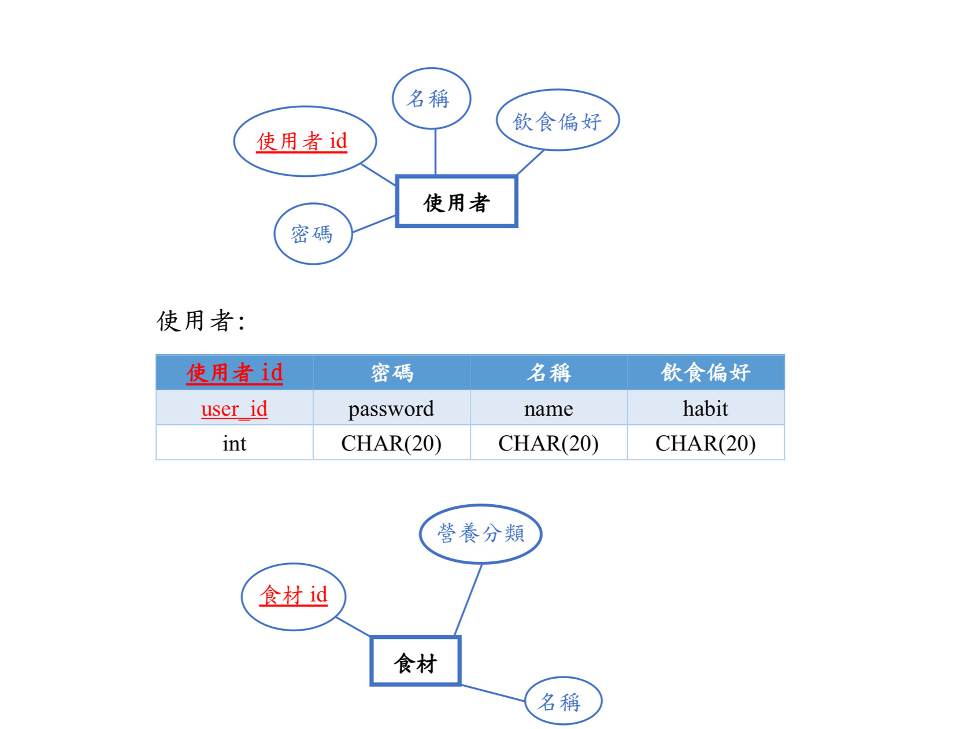
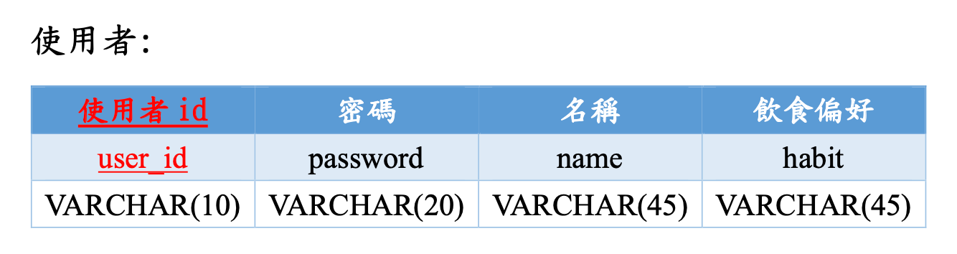
E-R 圖轉換關聯表與正規化
二、 關聯表各欄位屬性規劃

Slide 9
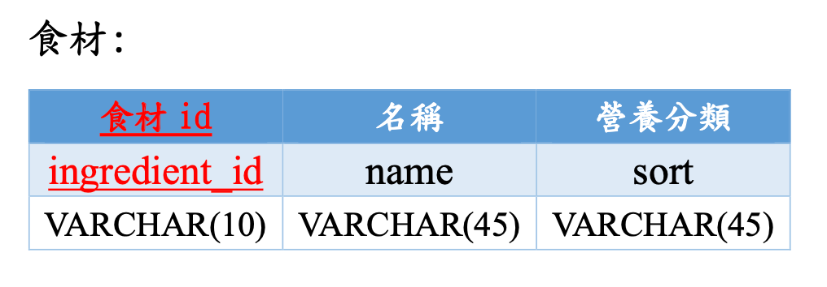

Slide 10
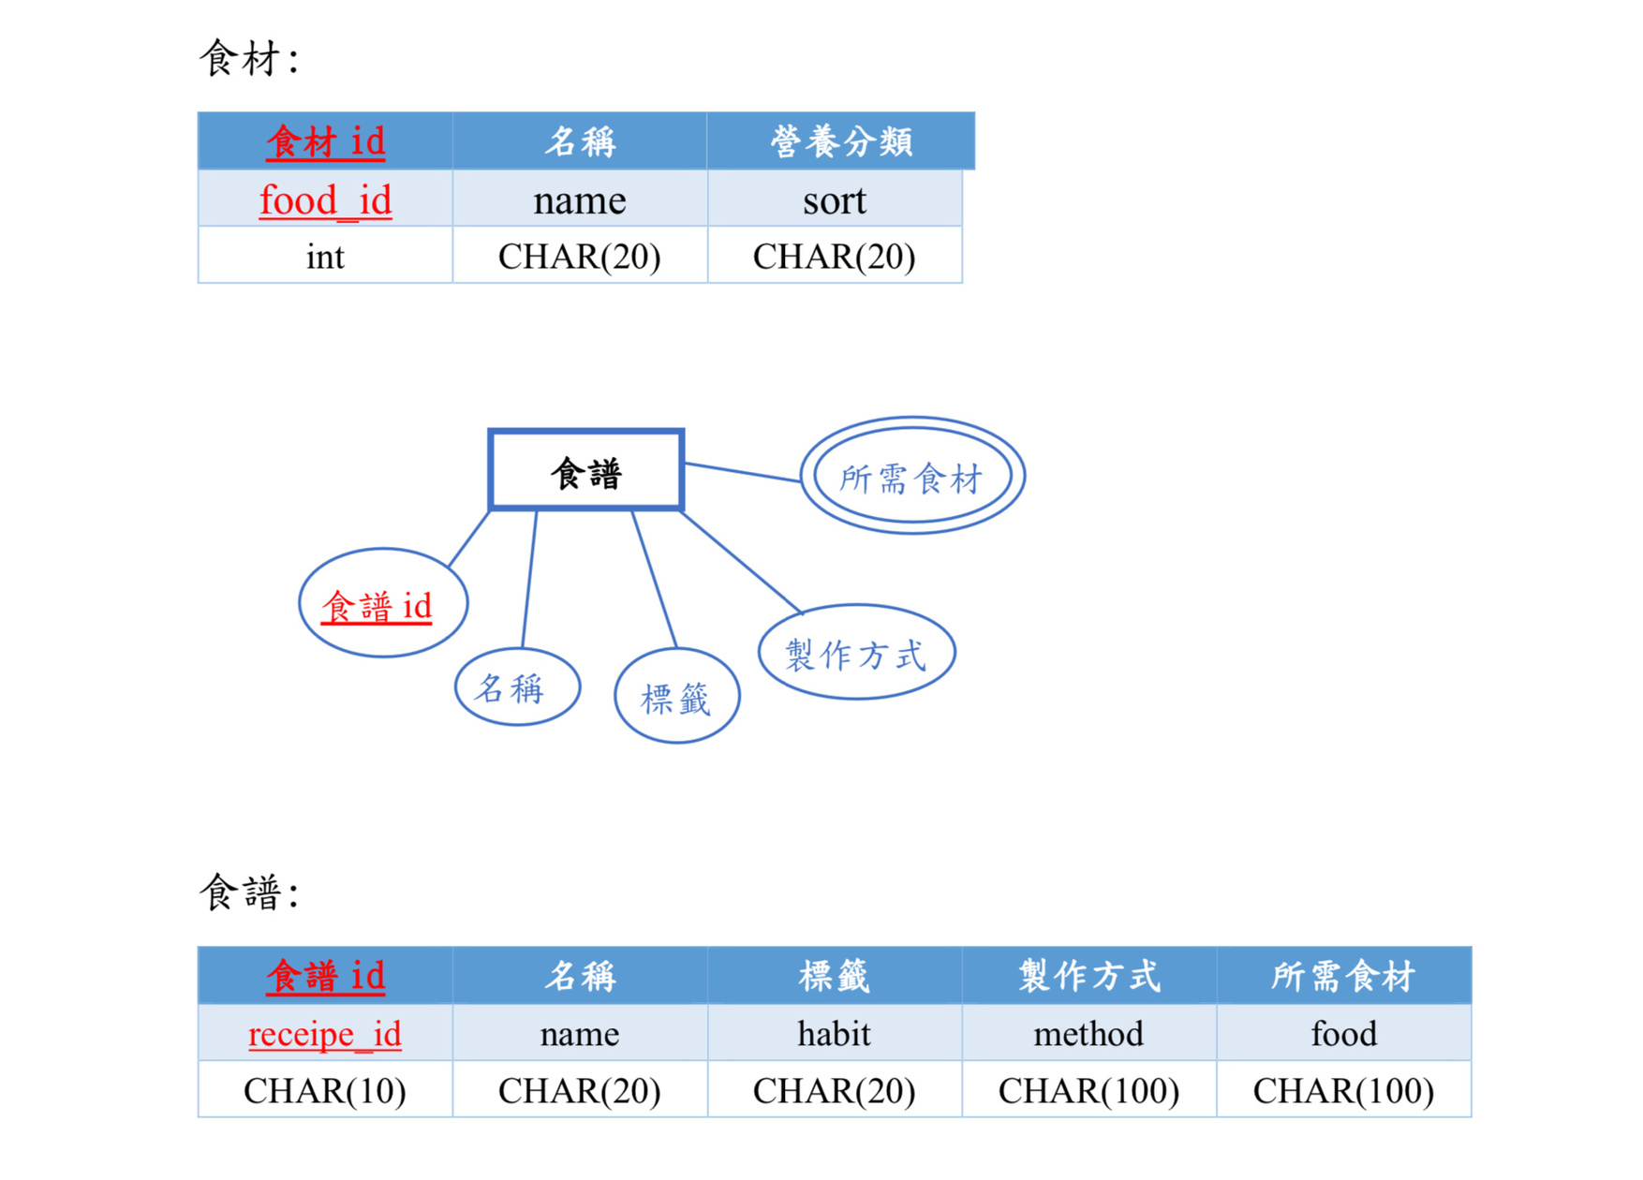
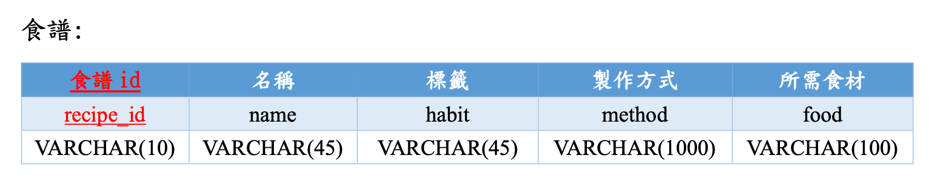

Slide 11
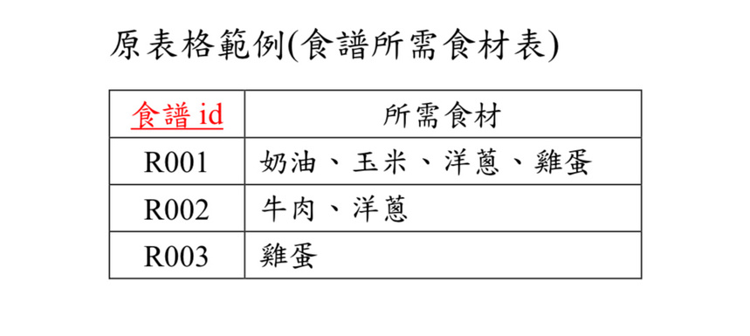
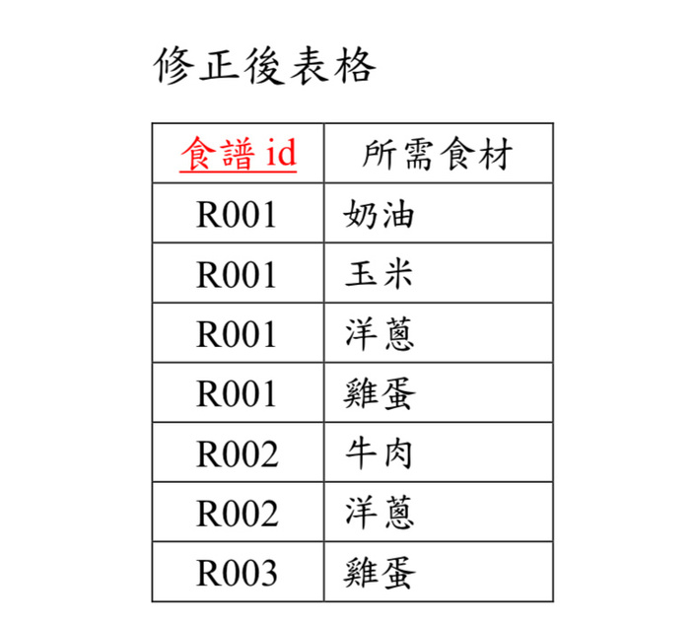
E-R 圖轉換關聯表與正規化
三、 正規化
作法:將其拆成多筆資料
(多值屬性分解成多個值組)
  1NF:每個屬性皆為基元值-不符合
  2NF:所有非鍵值屬性皆完成功能相依於主鍵-符合
  3NF:非鍵值屬性間不存在相依功能-符合
  BCNF:功能相依決定因素都是候選鍵-符合

Slide 12

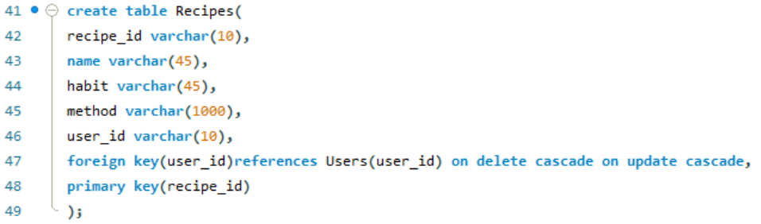
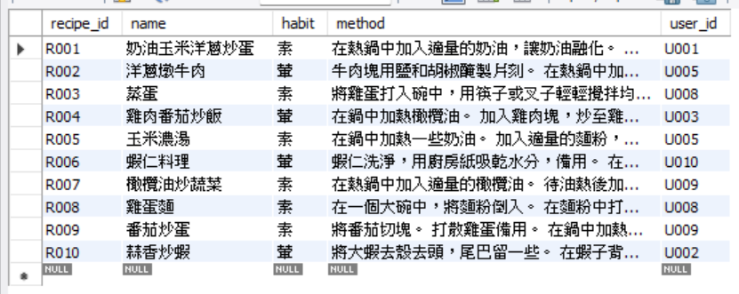
實體建置
  確定資料庫環境
  插入資料
  創建表格

Slide 13

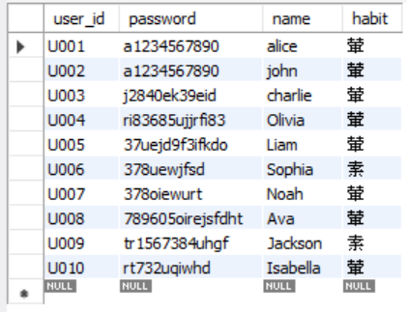
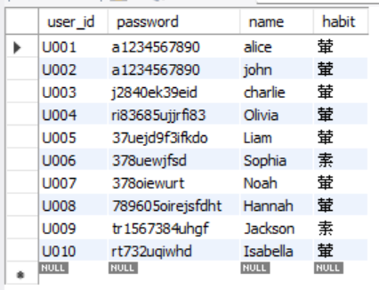
測試資料庫功能
  資料更新
✓ 使用者可設定自己的名稱，日後可更改

Slide 14
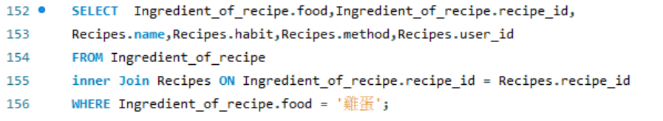
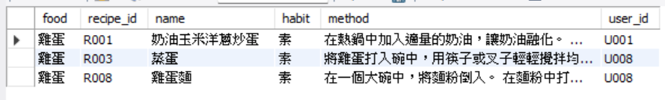
測試資料庫功能
2.查詢系統
✓ 使用者可利用食材查詢食譜

Slide 15

結論與感想
在這次的報告中我們學習到個體間關聯的分析與如何建立屬於自己的DataBase，雖然過程中難免遇到許多的問題，卻也使我們能夠獨立進行思考並提升自己的能力，或許有很多地方依然不完善，這也將成為我們之後要學習與深入的課題。
➢分析個體間關連不夠完善
EX.查詢表格無實質性用途、
表格欄位過於相似
➢此次資料庫是我們自己建立，筆數不多的同時限制了使用者所能查詢的範圍
➢前端及後端的連結尚未建立

Slide 16
411770349 黃妤涵 | 程式碼、書面報告、口頭報告
411770521 繆語 | 主題發想、PPT製作、口頭報告
411770547 李佩臻 | 書面報告、PPT製作、口頭報告
411770927 褚亞誠 | PPT製作、口頭報告
組員工作分配

